Slide 1


تقنية رقمية 2-1
أ. اريج العنزي

Slide 2
الوحدة الأولى : علم البيانات
الدرس الأول : البيانات و المعلومات و المعرفة

Slide 3


الهدف العام لهذا الدرس
أن يتعرف الطلبة على البيانات و المعلومات و المعرفة
والفرق بينها و طرق عرض البيانات
.

Slide 4

أهداف الدرس
فهم الفرق بين البيانات و المعلومات و المعرفة
1
التعرف على أنواع البيانات و طرق ترميزها.
2
مفهوم ترميز البيانات و أهميتها
3
مفهوم جودة المعلومات ومعايير تحقيقها
4

Slide 5




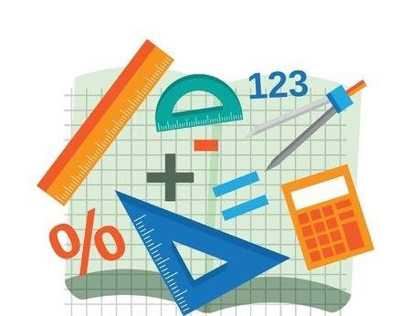



استبدلي الصور الموجودة أمامك بكلمات
لاستنتاج مفهوم علم البيانات !!
نشاط ،،
دقيــقــتـان
استراتيجية التعلم باللعب
جمـــاعــــي
استراتيجية قراءة الصور
علم بين عدة مجالات مثل و الإحصاء و .
يعمل على البيانات لاستخراج معلومات ذات مغزى تؤدي الى محددة

Slide 6


هو علم يجمع بين عدة مجالات (مثل :علوم الحاسب والإحصاء والرياضيات)
ويعمل على تحليل البيانات لاستخراج معلومات ذات مغزى تؤدي إلى معرفة محددة.
علم البيانات
Image by Jan from Pixabay

Slide 7
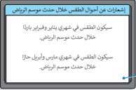
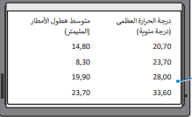

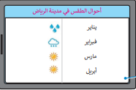
صنفي الصور الموجودة أمامك هل هي بيانات أم معلومات أم معرفة
مع ذكر سبب الاختيار !!
المعرفة
البيانات
المعلومات

Slide 8
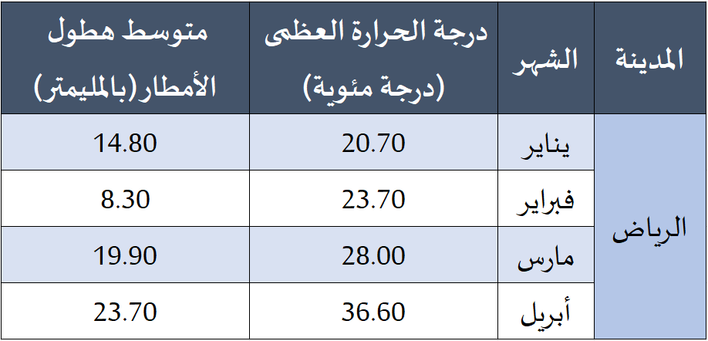
البيانات
مجموعة من الحقائق أو الكلمات أو الأرقام، أو وصف لشيء لم يتم تحليله أو معالجته بأي شكل من الأشكال، وتسمى البيانات الأولية، حيث تعني كلمة أولية أنها غير معالجة.
ليس لها أي معنى أو سياق ضمني

Slide 9
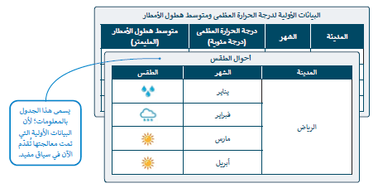
المعلومات
هي بيانات أولية تمت معالجتها ، لذلك يشير مصطلح المعلومات إلى البيانات المعالجة التي لها معنى في سياق محدد ومفيد ، وتسمى هذه المعالجة : معالجة البيانات.

Slide 10

حددي ما اذا كانت الجملة المعروضة أمامك تمثل بيانات ام معلومات ؟!!
تستخدم كمدخلات لنظام الحاسب
أكثر عمومية
تعد مخرجات ونتائج
منتج نهائي
ليس لها معنى بصورتها الحقيقية
تحمل معنى منطقيا
بيانات تمت معالجتها
كلمات و أرقام غير معالجة
أكثر تحديدا
المادة الأولية
معلومات
بيانات

Slide 11

تنمية مهارات التفكير -المقارنة
المعلومات
البيانات
يجب أن تحمل معنى منطقياً
ليس لها معنى بصورتها الحقيقية
بيانات تمت معالجتها
كلمات وأرقام غير معالجة
أوجه الاختلاف بين البيانات والمعلومات
منتج نهائي
مادة أولية
أكثر تحديداً
أكثر عمومية
تستخدم كمخرجات للحاسب
تستخدم كمدخلات للحاسب

Slide 12

المعرفة
تنتج المعرفة من معالجة المعلومات وفهمها
ويؤدي ذلك إلى استنتاجات وقرارات مختلفة .

Slide 13
تنمية مهارات التفكير -المقارنة
المعرفة
المعلومات
استنتاج من المعلومات يساعد في اتخاذ القرارات
بيانات تمت معالجتها لتصبح ذات سياق مفهوم
أوجه الاختلاف بين المعرفة والمعلومات
توفر القدرة على اتخاذ تنبؤات واتخاذ قرارات
وحدها لا تكفي للتوصل إلى الاستنتاجات أو القرارات حول مسألة معينة
تختلف باختلاف العالم أو الباحث الذي يدرس المعلومات
يتم الحصول على نفس المعلومات عند تحليل نفس البيانات

Slide 14
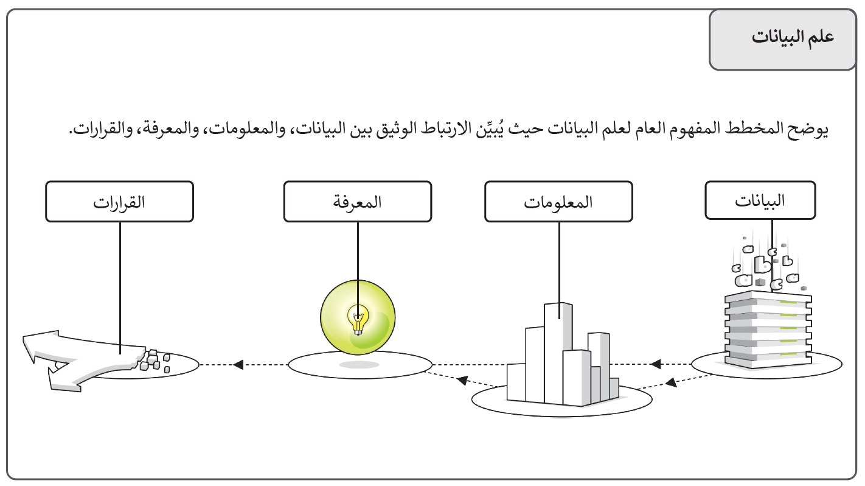


بعد تعرفك على أهم مصطلحات علم البيانات اكملي الخريطة الذهنية التالية !!
معلومات
معالجة
.....................
معالجة
معالجة
.....................
.....................

Slide 15



تقويم مرحلي
اختاري الإجابة الصحيحة فيما يلي
بيانات تمت معالجتها لتصبح ذات سياق مفهوم
المعرفة
المعلومات
البيانات

Slide 16
تقويم مرحلي
اختاري الإجابة الصحيحة فيما يلي
توفر القدرة على اتخاذ تنبؤات واتخاذ قرارات
المعرفة
المعلومات
البيانات

Slide 17

أهداف الدرس
فهم الفرق بين البيانات و المعلومات و المعرفة
1
التعرف على أنواع البيانات و طرق ترميزها.
2
مفهوم ترميز البيانات و أهميتها
3
مفهوم جودة المعلومات ومعايير تحقيقها
4

Slide 18


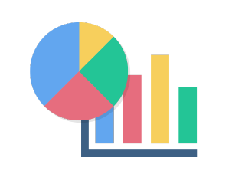



جـــــمـــاعي
دقــــيـــقـــة
استراتيجية قراءة الصور
فــــــــــردي
استراتيجية قراءة الصور
من خلال الصور الموجودة أمامك ، استنتجي أنواع البيانات ؟!

Slide 19
أنواع البيانات
مقاطع الفيديو
البيانات الصوتية
البيانات الرسومية
الأبجدية الرقمية
البيانات النصية
البيانات الرقمية
تتكون من حقائق قابلة للقياس وتستخدم فيها الأرقام كقيم أساسية، سواءً كانت
، + ، عشرية
مثال عدد الفعاليات
تتكون من حروف الهجاء وكذلك المسافات
مثال: اسم دولة "المملكة العربية السعودية".
تتكون مقاطع الفيديو من سلسلة من الصور المتحركة
مثال: مقطع فيديو عن موسم الرياض
تتكون من الأصوات والتأثيرات الصوتية المختلفة مثال: التسجيلات الصوتية الإرشادية للمتاحف، والأماكن السياحية
تتكون من: مخططات ورسوم بيانية
مثال : صور لمعالم سياحية
أو رسم بياني لعدد الزوارفي مكان سياحي
تتكون من حروف الهجاء وأرقام ورموز خاصة مثل: #، و$
مثال : تاريخ أو وقت مهرجان أو موسم في السعودية

Slide 20

عرض البيانات
قد تبقى البيانات على حالها بعد تسجيلها وقد تتغير البيانات أحيانًا
حيث أن هناك عدة طرق لتمثيلها

Slide 21
البيانات في المجلة ثابتة ولاتتغير بعد طباعتها
أما البيانات في الموقع يمكن أن تتغيرو نحدثها باستمرار
ما لفرق بين عرض بيانات عن أماكن سياحية في مجلة مطبوعة وعرضها على موقع الكتروني ؟!!

Slide 22
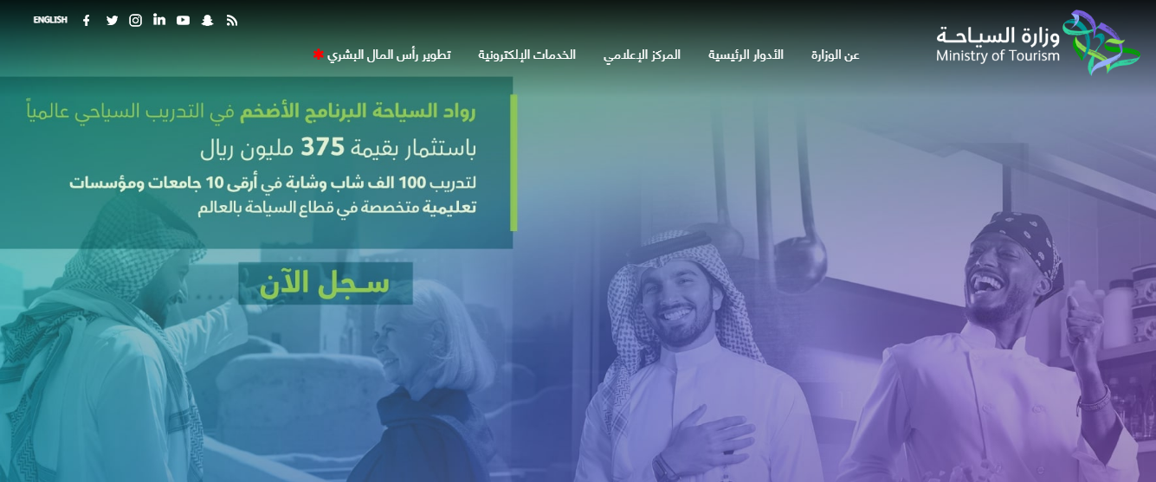


طرق عرض و تمثيل البيانات
مثال على البيانات المتغيرة
البيانات الثابتة
هي البيانات التي لا تتغير بعد تسجيلها.
مثال: البيانات في مجلة مطبوعة فيها معلومات عن أماكن سياحية في المملكة العربية السعودية.
مجلة السياحة السعودية
البيانات المتغيرة (الديناميكية)
هي البيانات التي قد تتغير بعد تسجيلها ويجب تحديثها باستمرار.
مثال:بيانات موقع إلكتروني يحتوي على معلومات عن الأماكن السياحية في المملكة العربية السعودية.

Slide 23
تقويم تكويني
اختاري الإجابة الصحيحة فيما يلي
البيانات تتكون من حروف الهجاء وأرقام ورموز خاصة هي
الأبجدية
الرقمية
النصية
الرقمية

Slide 24
تقويم تكويني
اختاري الإجابة الصحيحة فيما يلي
هي البيانات التي قد تتغير بعد تسجيلها ويجب تحديثها باستمرار
المحدثة
الثابتة
المتغيرة

Slide 25
أهداف الدرس
فهم الفرق بين البيانات و المعلومات و المعرفة
1
التعرف على أنواع البيانات.
2
مفهوم ترميز البيانات و أهميتها
3
مفهوم جودة المعلومات ومعايير تحقيقها
4

Slide 26
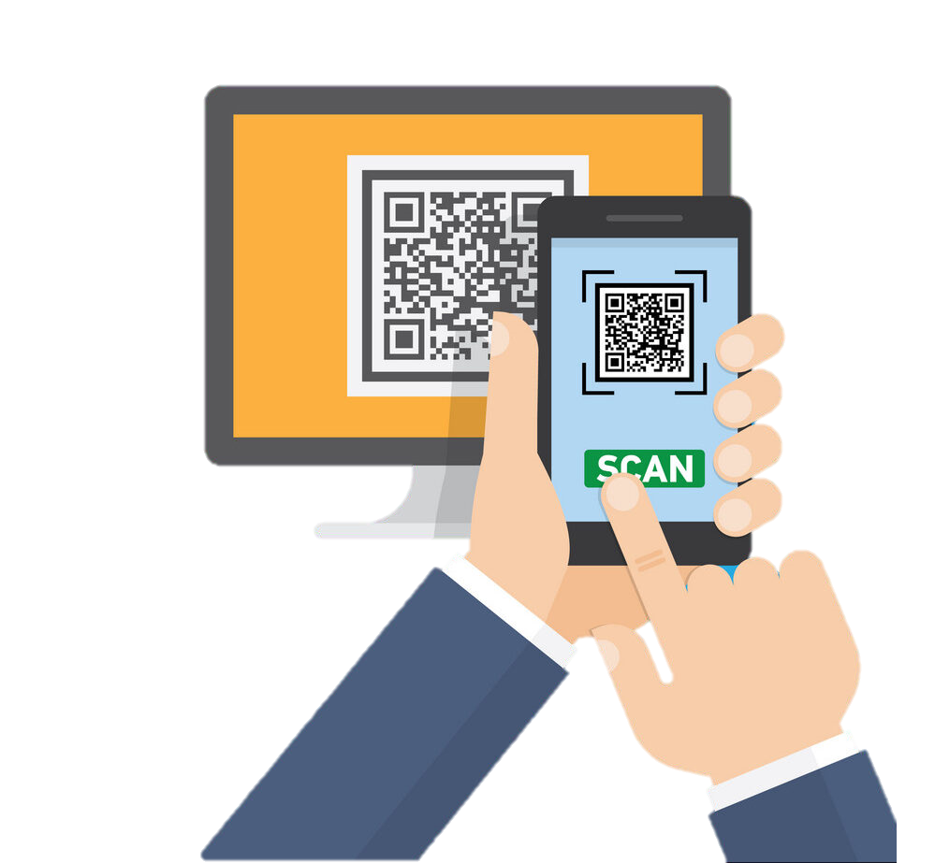
ترميز البيانات
هي البيانات التي تم الحصول عليهـا مـن التجارب أو من خلال الدراسات الاستقصائية
في صورتها الأولية وفي الغالب تحتاج إلى ترميز.
تتيح عملية الترميز تنظيم البيانات وترتيبها بطريقة محددة وذلك
باستخدام رموز مختلفة مثل الأرقام أو الحروف أو الكلمات القصيرة،
والتي تصف سياقا معينًا أو تعبر عن عبـارة أو فقـرة بأكملها،

Slide 27


أمثلة من حياتنا اليومية على ترميز البيانات
1- رموز المطارات
وضع اتحاد النقل الجوي الدولي IATA رمزا مكونـا مـن ثلاثة حروف يحدد العديد من المطارات حول العالم.
يمكنك البحث عن تذاكر الطيران على الإنترنت باستخدام رمز المطار، ويمكنك ملاحظة الرمز كذلك على بطاقات الأمتعة التي يتم إلصاقها بالحقائب.

Slide 28
أمامك رموز لبعض المطارات في السعودية
هل تعرفين الرمز يعبر عن أي مطار و يقع في أي مدينة ؟!
المطار
الرمز
مطار الملك فهد الدولي
DMM
مطار الملك عبد العزيز الدولي
JED
مطار الملك خالد الدولي
RUH

Slide 29


رموز العملات
لكل بلد في أنحاء العالم عملـة خاصـة به، وتستخدم رموز العملات بدلا من اسم العملة كاختصارات متعارف عليها عند التعاملات المالية
المعنى
الرمز
الريال السعودي
SAR
الدولار الأمريكي
USD
اليورو
EUR

Slide 30
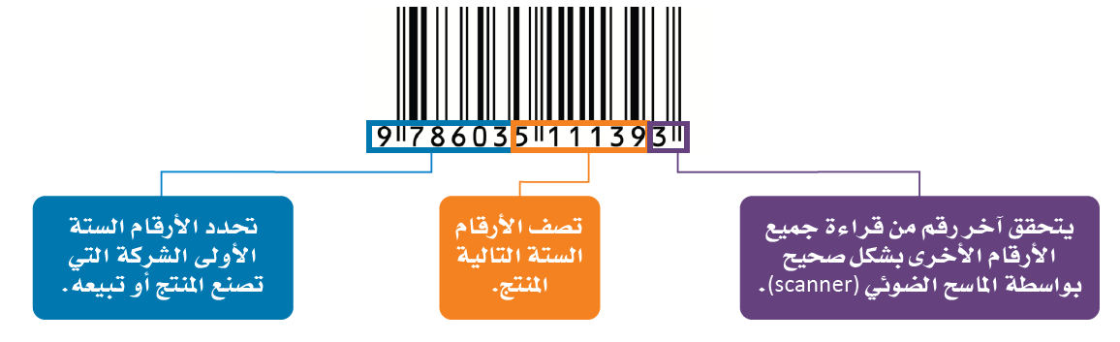
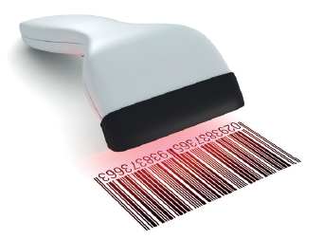
الرموز الشريطية
ترى الرموز الشريطية في كل مكان حولك وبشكل يومي، فمثلا تجدها مطبوعة على التذاكر الإلكترونية والمنتجات في محلات البقالة وغيرها.
الرمز الشريطي هـو مـلـصـق بـه خـطـوط سوداء رفيعة إلى جانب مجموعة متنوعة من الأرقام. تستخدم في تنظيم المعلومات وفهرستها أو وضع علامة على أسعار المنتجات.

Slide 31
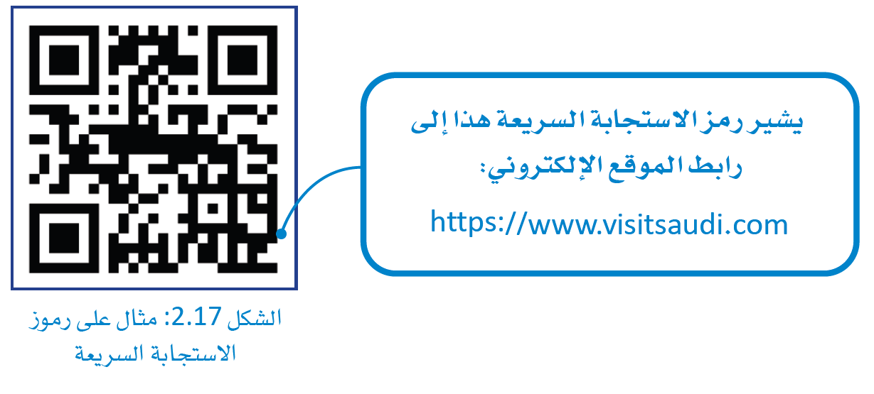
رموز الاستجابة السريعة QR
رمز الاستجابة السريعةQuick Response QR هـو بمثابة الجيل الثاني من الرمز الشريطي barcode، والذي يتكون من خطوط سوداء متجاورة ومختلفة السُمك ويحتوي على مزيد من المعلومات. قد يشير رمز الاستجابة السريعة إلى محتوى إلكتروني مثل: المواقع الإلكترونية، أو مقطع، أو ملف، ويمكن قراءة هذا الرمز باستخدام كاميرات الهواتف الذكية.

Slide 32
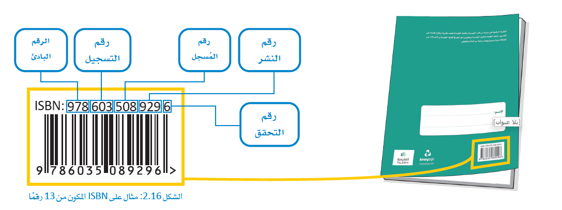
رقم الكتاب المعياري الدولي
يوجد رقم على غلاف معظم الكتب (مثل الدليل السياحي) وفي أعلى الرمز الشريطي يسمى رقم الكتاب المعياري الدولي ISBN وهو رقم فريد يستخدمه الناشرون والمكتبات ومحلات بيع الكتب لتحديد عناوين الكتب وإصداراتها.
يتكون رقم الكتاب المعياري الدولي من ثلاثة عشر خانة عشرية ويقسم إلى خمس مجموعات متتالية من الأرقام.

Slide 33
هيكل ISBN المكون من 13 رقما
مجموعة الأرقام | الوصف
رقم البادئ | يتكون من ثلاثة أرقام إما تكون 978 أو 979. بالنسبة لكتب المملكة العربية السعودية فإن الرقم البادئ هو 978.
رقم التسجيل | يتكون من رقم واحد أو قد يصل إلى خمسة أرقام ويستخدم كمعرف للبلد، وبالنسبة لكتب المملكة العربية السعودية فإن رقم التسجيل هو 603 أو 9960.
رقم المسجل | قد يصل إلى سبعة أرقام ويستخدم لتحديد الناشر.
رقم النشر | قد يصل إلى ستة أرقام ويستخدم لتحديد إصدار محدد، والشكل لعنوان محدد.
رقم التحقق | يتكون من رقم واحد ويوضع دائما في النهاية، ويستخدم للتحقق من صحة باقي الأرقام.

Slide 34
بعد تعرفك على أمثلة من حياتنا اليومية على ترميز البيانات
برأيك ما هي مزايا و عيوب الترميز ؟!

Slide 35



مزايا الترميز
من الأسهل كتابة الرمز RUH بدلا من كتابة مطار الملك خالد الدولي
ادخال أسرع للبيانات
من الصعب كتابة الاسم الكامل للبلد على اللوحات أو وسائل النقل مثل السيارة و الحافلات ولكنه سهل باستخدام الرموز
تأخذ مساحة أقل
كل منطقة لها رمزها الخاص و يستخدم للبحث عن عنوان حسب رمز المنطقة ورقم الشارع والمبنى ويستخدمه مكتب البريد لتسهيل توزيع رسائل البريد
تسريع عمليات البحث

Slide 36



عيوب الترميز
قد تجد صعوبة في التمييز بين الرموز المتشابهة
معنى غامض للبيانات
قد يكون من الصعب تفسير أو تذكر معنى الرمز
صعوبة فهم الترميز
قد يكون عدد العناصر المراد ترميزها كبيرا جدا ومجموعة الحروف لا تكفي لترميزها فتدمج الأرقام معها أو تستخدم الأرقام الطويلة وهذا يعقد الترميز
الرموز المستخدمة قد تستنفذ

Slide 37

تقويم تكويني
هل العبارة صحيحة أم خاطئة:
1- تتكون رمز المطارات من 4 حروف ( )
2- QR مـلـصـق بـه خـطـوط سوداء رفيعة( )
3-رمزEUR يعبر عن عملة اليورو ( )

Slide 38
أهداف الدرس
فهم الفرق بين البيانات و المعلومات و المعرفة
1
التعرف على أنواع البيانات.
2
مفهوم ترميز البيانات و أهميتها
3
مفهوم جودة المعلومات ومعايير تحقيقها
4

Slide 39

جودة المعلومات
تُعد جودة المعلومات عاملًا مهما وتعبر عن مدى استخدام المعلومات في اتخاذ القرارات.
ضمان جودة المعلومات يساعد على التحديد الدقيق للاحتياجات
الفعلية لتنفيذ المشروعات، وزيادة الكفاءة في كل يوم عمل.
وبالمقارنة يمكن أن تتسبب المعلومات غير الدقيقة
في حدوث خلل في الأعمال، وتقلل من الكفاءة
وتؤدي إلى التأخير في إنجاز المشروعات.
Quality standards

Slide 40
عللي أهمية معايير الجودة للمعلومات ؟؟!
لأنها تساعد عل التحقق من موثوقية المعلومات

Slide 41





معايير جودة المعلومات
الـكــفــايـــة
مستوى التفاصيل
التــوقــيــت
الـمـلاءمـة
الــــــدقــــــة
يجب أن تكون المعلومات صحيحة لكي تعد عالية الجودة. ويتم التحقق من دقتهـا مـن خـلال المصادر الموثوقة، حيث يسهل التأكد من خلوها من الأخطاء الحسابية أو اللغوية
يجب عند استخدام هذا المعيار يجب مرعاة :
1- التحقق من تاريخ المصادر
2- التحقق من تاريخ المراجعة والتحرير
3-التحقق من تاريخ النشر
يجب أن تكون المعلومات مرتبطة بموضوعك أو بالسؤال البحثي، فكلما كانت المعلومات متعلقة بما تبحث عنه ، كلما كانت ملاءمتها أفضل.
تعد كفاية المعلومات مقياسا مهمًا للشمولية المطلوبة للتأكد من أن المعلومات المقدمة تعطي صورة كاملة عن الواقع
يعد وجود الكثير من التفاصيل على المعلومات المطلوبة أمرا صعبا، بينما تؤدي قلة التفاصيل إلى صعوبة فهم المعلومات. ويعتمد مستوى التفاصيل على المشكلة ودراستها
تاريــخ نـشـر المعلومات مهم جدا، حيث يوضح مدى حداثة المعلومات ومناسبتها لموضوع البحث، ولذلك يجب التأكد ، مـن الحـصـول علـى آخر تحديث للمعلومات،

Slide 42
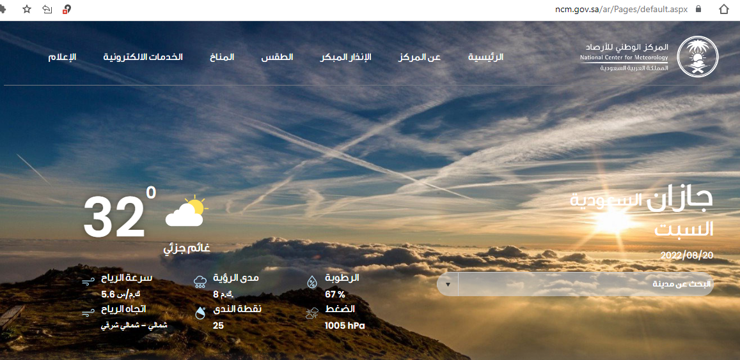
مثال على معايير جودة المعلومات
يعد الموقع الإلكتروني الخاص بالمركز الوطني للأرصاد مثالًا للعثور على المعلومات التي تلبي المعايير الخمس المحددة 1- يمكنك التحقق من الدقة بمجرد التحقق من عنوان URL، حيث يشير الجزء gov.sa. من العنوان أنه موقع حكومي،
2- الملاءمة، يمكنك أن ترى أن المعلومات في الموقع مرتبطة بموضوع البحث؛ لأنك تبحث عن معلومات عن الطقس
3- التوقيت، يمكنك رؤية تاريخ المعلومات المعروضة على الموقع، للتأكد من مدى حداثة المعلومات.
4- مستوى التفاصيل، يحتوي الموقع على معلومات كافية عن الطقس.
5- الكفاية ،إن الموقع يوفر لك بيانات مثل: المدينة والتاريخ والرطوبة وسرعة الرياح ودرجة الحرارة وما إلى ذلك.
الدقة
الكفاية
الملاءمة
التوقيت
مستوى التفاصيل

Slide 43
أهداف الدرس
فهم الفرق بين البيانات و المعلومات و المعرفة
1
التعرف على أنواع البيانات.
2
مفهوم ترميز البيانات و أهميتها
3
مفهوم جودة المعلومات ومعايير تحقيقها
4

Slide 44

انتــهى الدرس ،،
شــاكرة لكن حسن تفاعلكن

Slide 45
تقويم ختامي
هل العبارة صحيحة أم خاطئة:
1- المعلومات هي مجموعة من الحقائق و الكلمات( )
2- من عيوب الترميز يأخذ مساحة أقل ( )
3-الدقة هي أن تكون المعلومات صحيحة ( )

